Slide 1
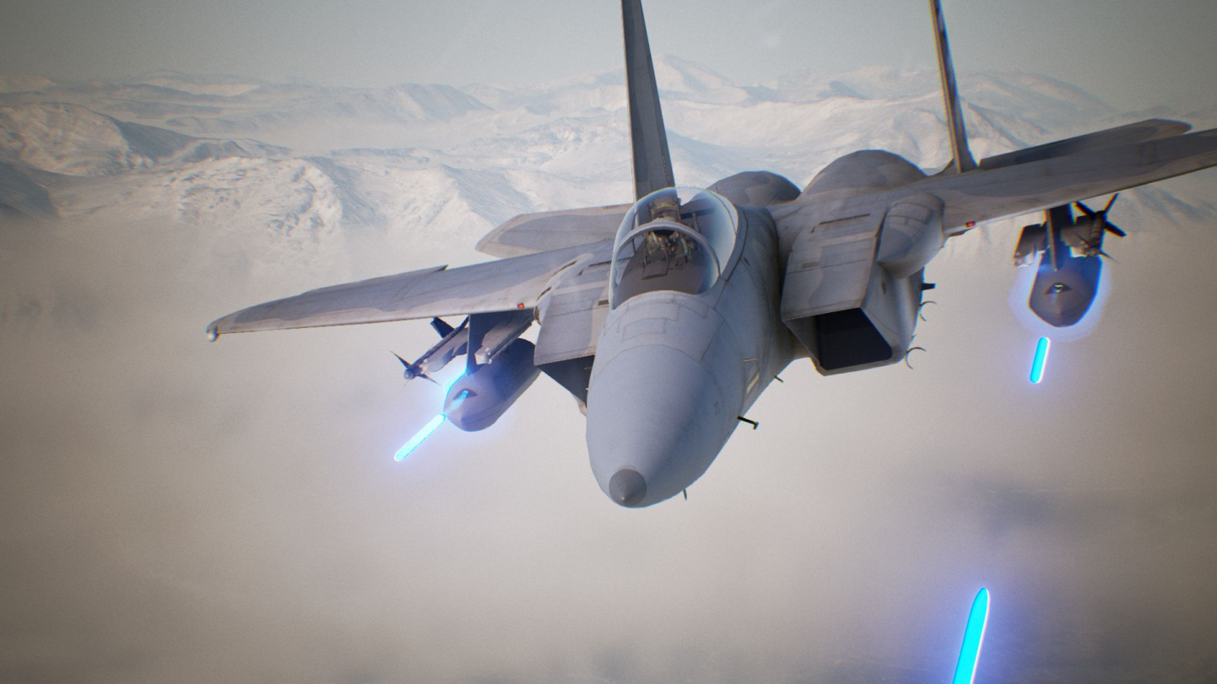
2D 게임프로그래밍 최종 발표
2015182006 김동환

Slide 2
게임 소개
1945를 보고 비행기 슈팅게임을 만들고싶어 제작
스테이지 구성 - 2스테이지(메인화면에서 선택이 가능)
1스테이지
3개의 페이즈로 구성되어있음
마지막 보스 처치시 2단계로 넘어갈 수 있음
2스테이지
4개의 페이즈로 구성되어있음
전 단계의 보스가 중간보스로 등장
마지막 보스 처치 시 클리어 화면 등장 후 메인화면으로 돌아감
적 종류 - 6가지
잡몹 2 중간몹 2 보스몹 2
각각 1개의 공격 수단 및 방어수단이 있음

Slide 3
개발 진척도
내용 | 1차 발표 목표 범위 | 실제 개발 완료 | 진척도
캐릭터 컨트롤 | 키보드를 이용한 8방향 이동 공격은 직선 방향으로 날아감 | 키보드 8방향 구현 공격 구현 완료 | 100%
캐릭터 공격 | Z키로 일반 공격. 누르고 있으면 계속 나감 X키로 폭탄 공격. 개수 제한 있음 | Z키를 이용한 공격 구현 X키를 이용한 총알삭제 폭탄(개수에서 게이지로 교체) | 100%
게임 핵심 기능 | 보스 처치 기믹을 작동시켜 다음 스테이지로 넘어가기 일정 적 처치시 아이템 등장 그에 따른 공격 변화 | 보스 처치시 다음 스테이지로 이동 아이템 구현 X | 50%
적 AI | 지나가며 자신이 가진 패턴으로 공격. 총알 발사 후로 갈 수록 체력이 높은 적들 위주 등장 적은 일정 거리를 가다가 멈춰서 플레이어에게 조준하여 탄 발사 | 패턴 구현 페이즈로 구현 몹 중 해당 패턴을 가진 적이 존재 | 100%
난이도 | 후반으로 갈 수록 체력 높은 적 위주로 등장 일정 거리 도달 시 보스 등장 | 페이즈를 이용하여 구현 적 처치시 올라가는 카운터를 이용하여 보스 등장 | 100%
사운드 | 배경음악과 발사음. 탄착음, 폭발음 등 | 발사음과 폭발음 구현 탄착음은 시도하였으나 소리들이 뒤섞여 오히려 악영향을 끼쳐 제외 | 100%
애니메이션 | 날아가는 비행기의 애프터 버너 표현. 탄 발사, 폭발 적 종류에 따른 스프라이트 등 | 스프라이트를 이용하여 구현 적 종류에 따라 스프라이트 구분 | 100%

Slide 4
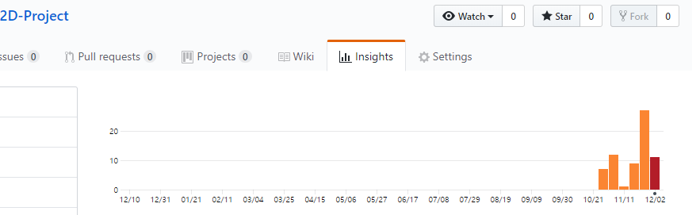
커밋 통계
주 | 커밋 횟수
Week of Sep 23 | 1
Week of Sep 30 | 0
Week of Oct 7 | 0
Week of Oct 14 | 0
Week of Oct 21 | 4
Week of Oct 28 | 7
Week of Nov 4 | 12
Week of Nov 11 | 1
Week of Nov 18 | 9
Week of Nov 25 | 27
Week of Dec 2 | 11

Slide 5
자체 평가
잘된 점
생각보다 탄막이 잘 나와주었고 스테이지 구현도 잘 된 것 같아 만족스럽다
구현하려던 대로 대부분 구현되었다.
아쉬운점
커밋을 안한 것도 많았고 그걸 감안 하더라도 뒤로 갈 수록 커밋 양이 급격히 증가한 것을 보니 균일하게 하지 않았다는 것이 눈에 보여서 아쉽다.
아이템의 구현을 못한 것이 너무나도 아쉬운 점이다.

